Slide 1
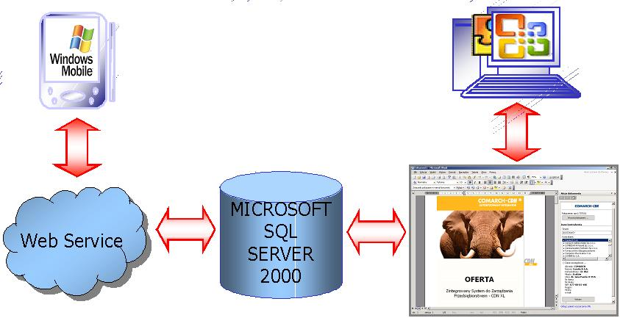
Integracja, praca grupowa…
Współpraca
Integracja
Personalizacja
Microsoft SharePoint Portal Server

Slide 2

Microsoft SharePoint Portal Server (SPS)
Technologie SharePoint
  SharePoint Team Services
  SharePoint Portal Server
Ciekawostki
Podsumowanie

Slide 3
Technologie SharePoint
  Technologie SharePoint to właściwie dwa oddzielne produkty: SharePoint Team Services oraz SharePoint Portal Server. Pierwszy z nich pozwala na szybkie tworzenie witryn intranetowych ułatwiających współpracę uczestników grup projektowych – publikowanie dokumentów, kalendarzy i innych informacji oraz prowadzenie dyskusji, sondaży itp., natomiast drugi jest już rozbudowanym serwerem przeznaczonym do budowania korporacyjnych portali informacyjnych.

Slide 4
Co to i do czego służy SPS
Wspieranie pracy grupowej
Integracja rozwiązań
Budowanie portali
Zarządzanie witrynami
Zaawansowane możliwości wyszukiwania

Slide 5
Program SharePoint Portal Server 2003 stanowi bezpieczne rozwiązanie dla przedsiębiorstw, ponieważ oferuje:
Zintegrowanie informacji z różnych systemów w jedno rozwiązanie dzięki funkcji rejestracji pojedynczej i możliwościom integracji z aplikacjami dla przedsiębiorstw.
Elastyczne narzędzia do rozmieszczania i zarządzania.
Ułatwienie współpracy dzięki agregowaniu, organizowaniu oraz wyszukiwaniu osób, zespołów i informacji.
Możliwość szybkiego znajdowania żądanych informacji dzięki dostosowaniu i spersonalizowaniu zawartości i układu portalu oraz określeniu grupy odbiorców

Slide 6
Najważniejsze powody rozmieszczenia programu SharePoint Portal Server 2003
Możliwość utworzenia pełnego obrazu przedsiębiorstwa
Żądane informacje w zasięgu ręki.
Udostępnianie wiedzy na potrzeby całej organizacji.
Znajdowanie i wykorzystywanie w pełni potencjału intelektualnego organizacji.
Znajdowanie, agregowanie i rozbudowywanie witryn programu SharePoint.
Możliwość tworzenia portali samoobsługowych.
Automatyzacja procesów biznesowych.
Łatwa obsługa dzięki przyjaznym interfejsom i narzędziom.
Skrócenie czasu oraz obniżenie kosztów opracowywania dzięki standardowym usługom portalu.
Łatwość rozmieszczania dzięki elastycznym opcjom.

Slide 7
CIEKAWOSTKI

Slide 8
Wymagania systemowe dla serwerów programu SharePoint Portal Server
Komputer/Procesor
Komputer klasy PC z procesorem zgodnym z Pentium III lub szybszym
Pamięć
Co najmniej 512 megabajtów (MB) pamięci RAM
Dysk
Co najmniej 550 MB wolnego miejsca na dysku twardym
Uwaga Dysk powinien zostać sformatowany w systemie plików NTFS.
System
Microsoft Windows Server™ 2003 Standard Edition, Windows Server 2003 Enterprise Edition, Windows Server 2003 Datacenter Edition lub Windows Server 2003 Web Edition

Slide 9
Wymagania systemowe dla serwerów programu SharePoint Portal Server
Serwer aplikacji sieci Web z programem Microsoft ASP.NET, a także Internetowe usługi informacyjne (IIS) 6.0 z następującymi składnikami:
  Common Files
  Usługa Simple Mail Transfer Protocol (SMTP)
  Usługa World Wide Web
Uwagi
  Na wszystkich serwerach w farmie powinna być zainstalowana taka sama wersja systemu operacyjnego z obsługą tego samego języka. Wymóg ten dotyczy także oprogramowania Microsoft SQL Server™ 2000, jeśli jest ono stosowane.
  Nie można instalować składników programu SharePoint Portal Server 2003 zapewniających zgodność z poprzednimi wersjami bibliotek dokumentów na serwerach z oprogramowaniem: Microsoft Exchange Server, Microsoft Site Server, Rozszerzenia serwera pakietu Microsoft Office, Rozszerzenia serwera programu Microsoft FrontPage®, System magazynowania sieci Web lub Microsoft SharePoint Portal Server 2001.

Slide 10
Wymagania systemowe dla serwerów programu SharePoint Portal Server
Bazy
Microsoft SQL Server 2000 Desktop Engine (MSDE 2000), SQL Server 2000 Enterprise Edition (wersja 64-bitowa) oraz SQL Server 2000 SP3 lub nowszy albo SQL Server 2000 oraz SQL Server 2000 SP3 lub nowszy
Sieć
Konfiguracje wieloserwerowe muszą być członkami domeny systemu Microsoft Windows NT® 4.0, Microsoft Windows® 2000 lub Windows Server 2003.

Slide 11
Wymagania systemowe dla klientów współpracy nad dokumentami
Komputer/Procesor
Komputer klasy PC z procesorem zgodnym z Pentium III taktowanym zegarem 200 MHz lub szybszym
Pamięć
64 MB pamięci RAM
Dysk twardy
30 MB wolnego miejsca na dysku twardym z systemem Windows 2000 lub Windows XP albo 50 MB na dysku z systemem Windows 98 lub Windows NT 4.0
Uwaga Dysk powinien zostać sformatowany w systemie plików NTFS, FAT lub FAT32.
System
Dowolna wersja systemu Windows Server 2003 z najnowszym dodatkiem Service Pack, Windows XP Professional z dodatkiem SP1a lub nowszym, Windows 2000 Server z dodatkiem Service Pack 2 (SP2) lub nowszym, Windows 2000 Professional lub Advanced Server z dodatkiem Service Pack 3 (SP3) lub nowszym, Windows NT 4.0 z dodatkiem SP6a lub nowszym albo Windows 98
Oprogramowanie
Microsoft Outlook® Express 5.01 lub nowszy

Slide 12
Wymagania systemowe dla przeglądarek
Uzyskiwanie dostępu do witryn portalu wymaga jednego z następujących programów:
  Microsoft Internet Explorer 5.01 z najnowszym dodatkiem Service Pack
  Microsoft Internet Explorer 5.5 z najnowszym dodatkiem Service Pack
  Microsoft Internet Explorer 6.0 z najnowszym dodatkiem Service Pack
  Microsoft Internet Explorer 5.2 dla systemu Mac OS X z najnowszym dodatkiem Service Pack
  Netscape Navigator 6.02 lub nowszy
  Netscape Navigator 6.2 dla systemu Mac
  Netscape Navigator 6.2 dla systemu UNIX
Administrowanie witrynami portalu i obszarami tematów wymaga jednego z następujących programów:
  Microsoft Internet Explorer 5.5 z najnowszym dodatkiem Service Pack
  Microsoft Internet Explorer 6.0 z najnowszym dodatkiem Service Pack

Slide 13
Podsumowanie
Microsoft SharePoint Portal Server 2003
  Rewolucyjne rozwiązania w zarządzaniu pracą grupową
  Szerokie możliwości integracji
  Rozbudowane możliwości zarządzania dokumentami

Slide 14
Zalety
Program SharePoint Portal Server 2003 został opracowany z myślą o trzech podstawowych celach:
  personalizacji,
  Integracji,
  współpracy

Slide 15

Przygotował Adam Białczak

